Slide 1
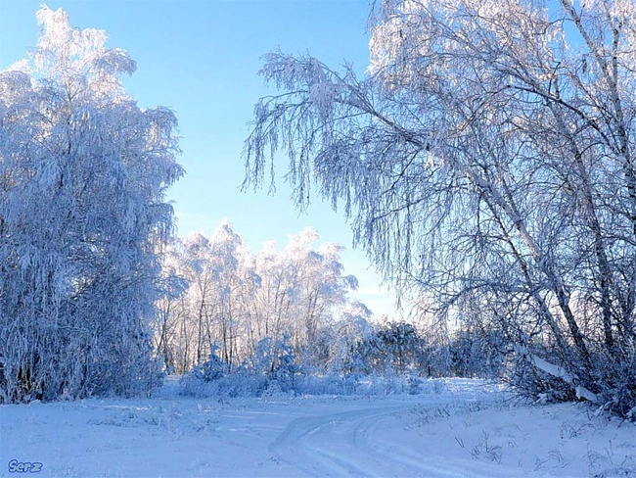
Зима –самое холодное время года, когда природа спит, укрывшись белоснежным одеялом из снега

Slide 2
Вот она Царица-Зима!

Slide 3
Зима появляется на санях, а в упряжке у нее 3 белых коня- 3 зимних месяца
декабрь
февраль
январь

Slide 4
Зимой идет снег

Slide 5
Зимой люди одеваются в теплую одежду

Slide 6
Зимой день становится длиннее, а ночь короче

Slide 7
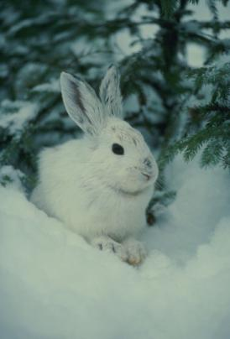
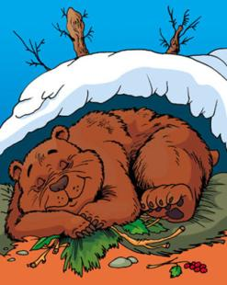
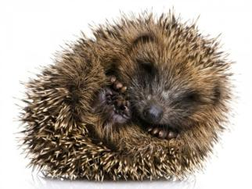
Зимой мало корма, поэтому некоторые животные, например, медведь, впадают в спячку. Заяц зимой становится белым. На зиму ёжик устраивается в сухих листьях и траве, сворачивается клубочком и спит до весны.

Slide 8
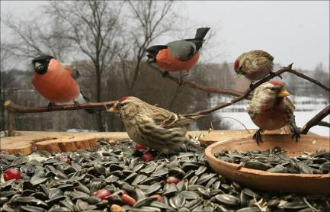
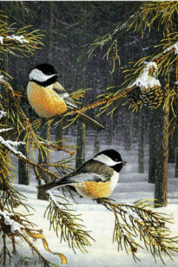
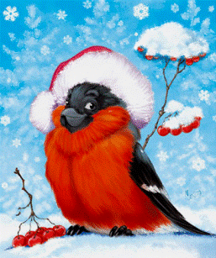
Птиц зимой становится меньше. Для птиц зимой голод страшнее мороза, холод птицы переносят хорошо из-за наличия перьев и пуха. Зимой исчезает большинство насекомых, поэтому птицам становится труднее добывать себе корм.

Slide 9
Люди делают кормушки, чтобы подкармливать птиц

Slide 10
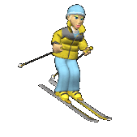
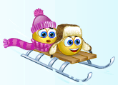
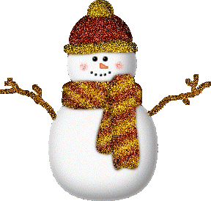
Зимние забавы

Slide 11
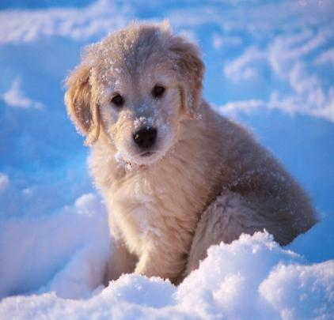
Стихотворение о Зиме
На первый снег взглянул щенок И ничего понять не мог. - Откуда столько белых мух Набилось к нам на двор?
А может это птичий пух Летит через забор?.. Он пасть раскрыл - и снегу хвать - И стал задумчиво жевать.
Жует, жует, но вот беда! На языке одна вода. Совсем сконфузился щенок И в конуру обратно лег.
Он был не глуп, а просто мал И снег впервые увидал...
Леонид Дьяконов

Slide 12
Главный праздник Зимы – Новый Год!

